Slide 1
CUỘC THI BƠI LỘI

Slide 2
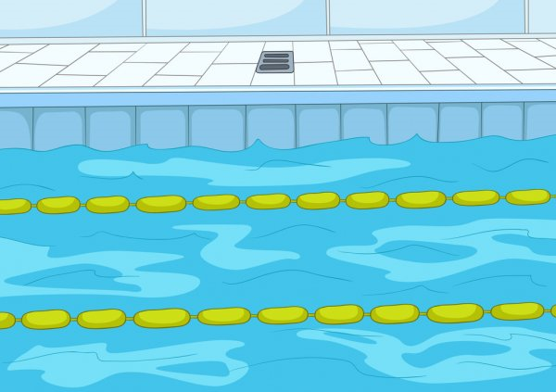
1
2
3
4
Đích
Notes:
Thầy cô ấn vào số câu để đến phần câu hỏi.
Trả lời câu hỏi xog ấn nút trở về để về màn hình đầu tiên. Sau đó ấn chuột vào bạn nhỏ đang bơi để đi chuyển chặng 1, lần lượt với các chặng 2,3,4.

Slide 3
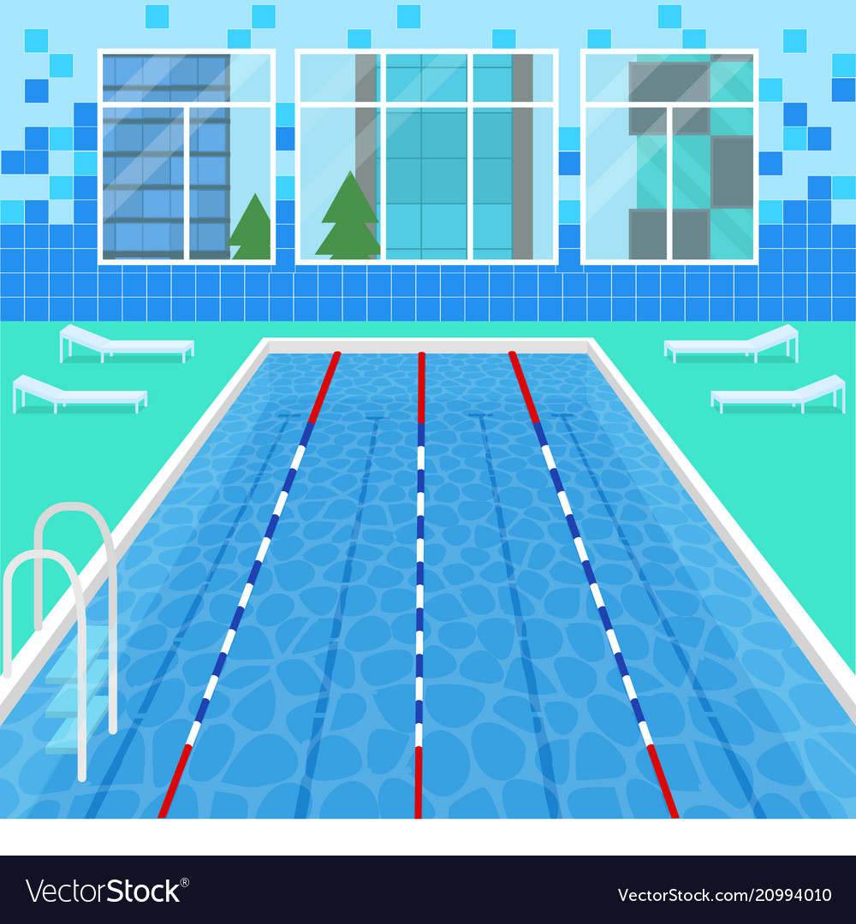
“kg” là viết tắt của đơn vị đo nào?
Ki-lô-gam
Trở về

Slide 4
Đọc số đo sau:
14kg
Mười bốn ki-lô-gam
Trở về
Notes:
Thầy cô ấn chuột vào vị trí bất kì để hiện đáp án
- Ấn chuột vào nút trở về để quay lại màn hình bắt đầu.

Slide 5
Thực hiện tính phép tính sau:
5kg + 7kg = ?
12kg
Trở về

Slide 6
Một quả xoài nặng bằng 3 quả quýt, vậy 4 quả xoài nặng bằng bao nhiêu quả quýt ?
12 quả quýt
Trở về

Slide 7
Thứ hai ngày 1 tháng 11 năm 2021
Toán
Bài 15: Tiết 3: Luyện tập

Slide 8
Mục tiêu
Học sinh làm quen phép tính cộng, trừ với số đo
ki-lô-gam.
Vận dụng giải bài toán với số đo ki-lô-gam.
Vận dụng vào các tình huống thực tế.
Theo nội dung của thầy cô.

Slide 9
1
Tính (theo mẫu):
Mẫu: 5kg + 4kg = 9kg; 10kg – 3kg = 7kg
=
35 kg
42kg - 30kg
12 kg
12kg + 23kg
=
45kg + 20kg
65 kg
13kg - 9kg
=
4 kg
=
9kg + 7kg
60kg - 40kg
20 kg
=
16 kg
=

Slide 10
2
Số ?
a) Con ngỗng cân nặng kg.
b) Con gà cân nặng kg.
7
?
3
?

Slide 11
3
Tìm tổng số ki- lô- gam thóc của 2 bao thóc ?
Bài giải
Tổng số ki-lô-gam thóc của 2 bao là:
30 + 50 = 80 (kg)
Đáp số: 80 kg

Slide 12
4
Ba chú rô-bốt rủ nhau đi cân. Rô-bốt A cân nặng 32kg, rô-bốt B nặng hơn rô-bốt A là 2kg, rô-bốt C nhẹ hơn rô-bốt A là 2kg. Hỏi:
a) Rô-bốt B cân nặng bao nhiêu ki-lô-gam?
b) Rô-bốt C cân nặng bao nhiêu ki-lô-gam?
Bài giải
a. Cân nặng của rô-bốt B là:
32 + 2 = 34 (kg)
b. Cân nặng của rô-bốt C là:
32 – 2 = 30 (kg)
Đáp số: a. 34 kg, b. 30kg

Slide 13
Tạm biệt và hẹn gặp lại
các con vào những tiết học sau!

